Slide 1

Búsqueda A*
INTEGRANTES:
Integrantes:
Cáceres Díaz, Renzo (11200004)
Escobar Villa, Andrés David (6200075)
Gonzales Aburto, Ricardo Daniel (18200061)
Huamaní Avendaño, Dulce María (18200219)
Molina Yupanqui, Flor Giannina (18200164)
Palomino Loa, Junior (18200172)
Quispe Vega, Anthony Yair (18200179)
Vera León, Bryan (18200124)

Slide 2
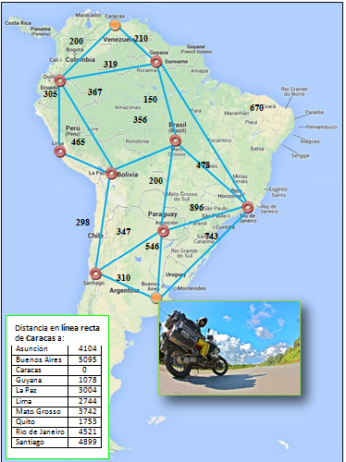
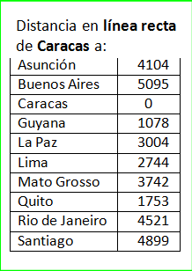
Búsqueda A*

Slide 3
Búsqueda A*
Minimizar el costo estimado total de la función.
Evalúa lo nodos combinando G(n) y H(n).
Donde:
H(n): Costos de viaje para llegar de Buenos Aires a la ciudad “n”.
G(n): Distancia en línea recta medida en km para llegar desde Buenos Aires hasta la ciudad “n”.
Heurística: F(n) = G(n) + H(n) : Costo estimado más barato de la solución a través de “n”; consumiendo menos dinero y a la vez recorriendo menor distancia en cada trayecto hasta llegar al destino.

Slide 4
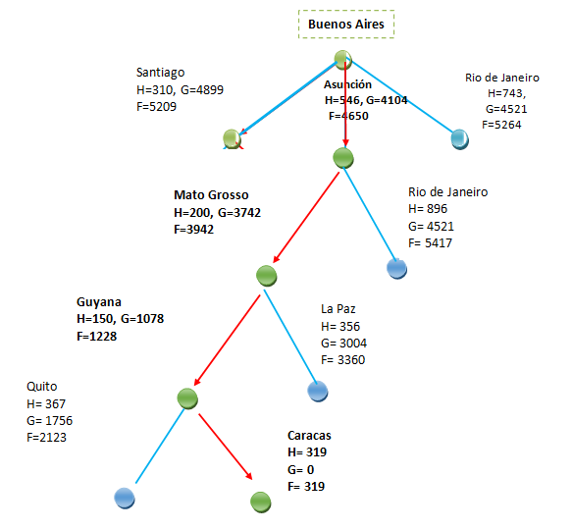
Búsqueda A*

Slide 5
Búsqueda A*
La ruta que tomaría sería:
Buenos Aires – Asunción – Mato Grosso – Guyana – Caracas
Costo total:
(546 + 200 + 150 + 319) = 1215

